Slide 1







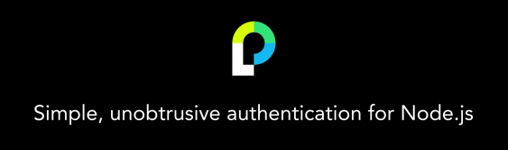

Node.js 소개
FEATURING THE FASTEST AND MOST RELIABLE REAL-TIME ENGINE

Slide 2

JavaScript
Javascript
  단순히 링크 위주의 하이퍼텍스트로만 이루어진 웹 페이지의 동작을 향상시키기 위해 만들어진 프로그래밍 언어
  네스케이프사의 브렌던 아이크가 개발. 네스케이프 네비게이터2.0에 탑재
History
날짜 | 설명
1996년 03월 | 네비게이터2.0에 JavaScript 탑재
1996년 08월 | 익스플로러3.0에 JScript 탑재
1997년 06월 | ECMAScript 1.0표준(ECMA-262)
1998년 06월 | ECMAScript 2
1999년 12월 | ECMAScript 3
2009년 12월 | ECMAScript 5 (4는 폐기됨)
2011년 06월 | ECMAScript 5.1
2015년 06월 | ECMAScript 6(ECMAScript 2015)
2016년 06월 | ECMAScript 2016

Slide 3
JavaScript로 할 수 있는 일
유효성 검증
  사용자의 폼 입력 데이터 유효성 검증
  필수 입력사항 체크, 데이터 형식(문자, 숫자, 이메일 등)
이벤트 처리
  사용자가 브라우저 내에서 발생시키는 이벤트에 대한 처리
  클릭, 마우스 이동, 키보드 입력 등
문서 제어(DOM)
  HTML 문서에 요소를 생성, 삽입, 이동, 삭제 등 변경 작업
서버와 통신
  Ajax
HTML5
  데이터관리, 실시간 통신, 위치추적, 멀티스레드, 디바이스 제어
서버사이드 프로그래밍
  Node.js

Slide 4
Client Side Javascript
Client Side Javascript
  클라이언트 자원으로 실행되는 Javascript
  클라이언트의 CPU, 메모리, 입출력 시스템을 이용하여 동작
  웹 브라우저에서 실행되는 전통적인 Javascript의 영역
  웹 브라우저에 내장된 자바스크립트 엔진에 의해 실행됨
웹 브라우저의 자바스크립트 엔진
웹 브라우저 | 자바스크립트 엔진
Chrome | V8
Internet Explorer | Chakra
Edge | Chakra
Firefox | Spider Monkey
Safari | Nitro
Opera | Carakan
Chrome | V8
Working at server side

Slide 5
Server Side Javascript
Server Side Javascript
  서버 자원으로 실행되는 Javascript
  서버의 CPU, 메모리, 입출력 시스템을 이용하여 동작
  Live Wire, Rhino, Node.js 등
  서버에 설치한 자바스크립트 엔진에 의해 실행됨

Slide 6
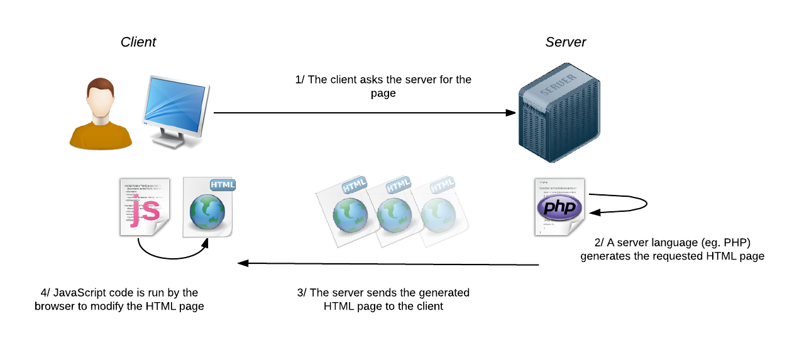
Node.js란 ?
Chrome의 V8 엔진에 기반한 Server Side Javascript 개발환경
  쓰레드나 별도 프로세스 대신 이벤트 기반의 non-blocking I/O를 사용하는 고도의 확장성을 가진 시스템
  간단한 작업을 수행하지만 접근 빈도가 높은 웹 애플리케이션에 이상적

Slide 7
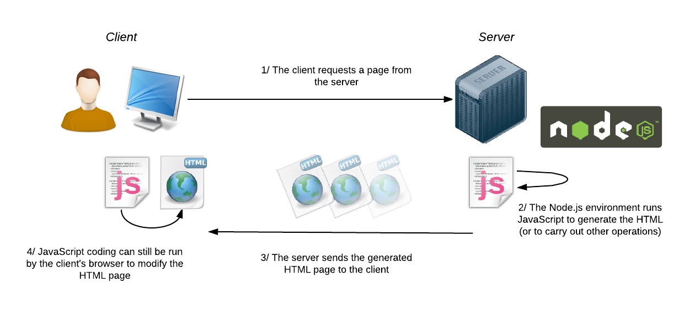
Node.js란 ?
IO Event
Chrome의 V8 엔진에 기반한 Server Side Javascript 개발환경
  쓰레드나 별도 프로세스 대신 이벤트 기반의 non-blocking I/O를 사용하는 고도의 확장성을 가진 시스템
  간단한 작업을 수행하지만 접근 빈도가 높은 웹 애플리케이션에 이상적
Single thread, though

Slide 8
Node 역사
2009년 2월 Ryan Dahl이 라이브저널에 V8 자바스크립트 엔진을 이용하여 이벤트 기반의 TCP 라이브러리와 HTTP 서버를 만드는 프로젝트를 계획하는 글을 올리면서 개인 프로젝트로 시작
날짜 | 내용
2009년 02월 | 노드 프로젝트 발표
2009년 11월 | JSConf 2009에서 노드 소개(v0.1.16)
2010년 11월 | Joyent의 공식 스폰 및 node 저장소를 joyent로 이동
2011년 07월 | windows 버전 출시(v0.6)
2012년 06월 | v0.8 발표
2013년 03월 | v0.10 발표
2014년 08월 | Node Forward 설립
2014년 12월 | Node Forward에서 io.js 공개(다른 버전의 노드)
2015년 02월 | v0.12 발표
2015년 06월 | Node.js Foundation 설립(Linux Foundation에서 관리)
2015년 09월 | Node v4.0.0 발표(io.js와 통합)
2016년 04월 | Node v6.0.0 발표
Odd version = advanced
Even version = more stable

Slide 9
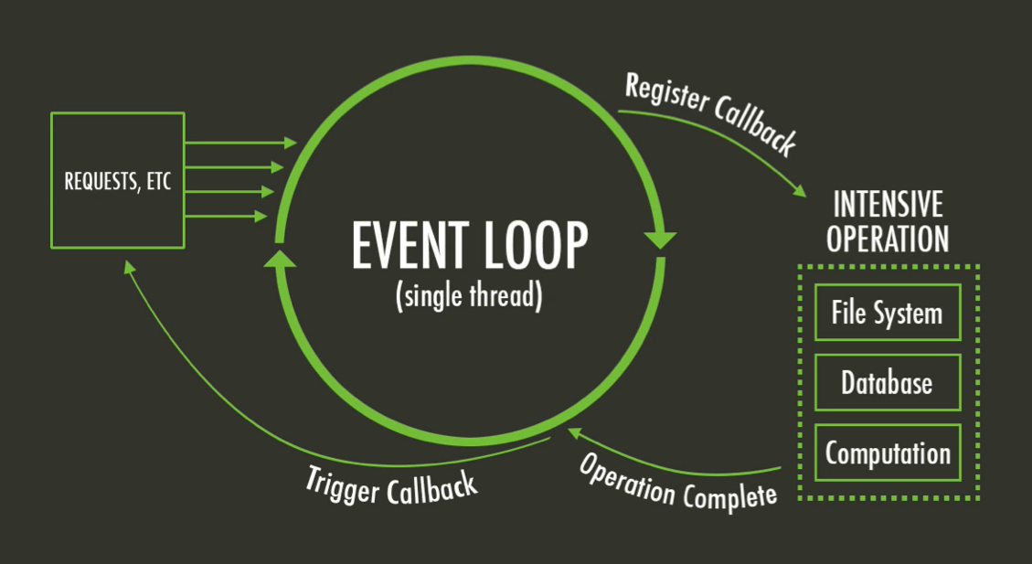
Node의 특징 (1/4)
이벤트 기반의 non-blocking I/O
  이벤트 루프를 이용하여 네트워크 통신, 파일 입출력, DB 쿼리 등의 I/O 작업이 비동기로 처리
  작업 결과는 콜백함수를 등록하여 처리
Event driven coding (on a single thread) is more efficient when
io time is much longer than cpu computing.

Slide 10
Node의 특징 (2/4)
싱글스레드
  노드의 이벤트 루프는 비동기 I/O를 사용하므로 스레드가 블럭킹되지 않고 싱글스레드로 다수의 요청 처리 가능
  멀티스레드보다 자원을 효율적으로 사용
  멀티스레드의 레이스 상태나 교착 상태, 동기화 문제가 발생하지 않음
  하나의 작업 처리에 CPU 사용량이 많을 경우 지연현상 발생
  어플리케이션 코드는 싱글스레드로 처리하지만 노드의 비동기 함수 내부적으로 필요에 따라 멀티스레드로 처리

Slide 11
Node의 특징 (3/4)
자바스크립트
  노드는 C/C++로 개발되어 있지만 응용프로그램은 자바스크립트로 개발
자바스크립트를 선택한 이유
  자바스크립트는 쉽다.
  자바스크립트는 가장 널리 알려진 언어이다.(웹 개발자들은 대부분 자바스크립트를 사용해 봤다)
  자바스크립트는 이벤트 기반의 프로그래밍 모델에 적합하고 개발자들은 이미 ajax 등을 통해 이벤트 기반의 비동기 코드에 익숙하다.
  웹개발에 활용할 경우 front-end와 back-end를 모두 자바스크립트로 통일할 수 있다.
ajax, short for asynchronous JavaScript and XML

Slide 12
Node의 특징 (4/4)
다양한 확장 모듈
  기본 모듈은 최소한의 low-level API 만 제공하고 high-level API는 확장 모듈을 통해 사용
  npm(node package manager)을 통한 간단한 확장 모듈 관리
3 Modules:
Core module ← built-in
Extended module
User module

Slide 13
Node의 설계 목표
모든 함수는 플랫폼의 I/O를 직접 실행하지 않는다.
디스크, 네트워크, 다른 프로세스의 정보를 받을때 반드시 콜백을 이용한다.
Low-level API만 지원한다.
  최소한의 low-level API 만 제공하고 high-level API는 확장 모듈 사용
POSIX에서 제공되는 기능을 유지한다.
  half-closed socket 등의 기능
DNS, HTTP, TLS 등의 주요 프로토콜을 지원한다.
  개발자가 직접 구현하기에는 어려움이 따르므로
다양한 HTTP 기능을 지원한다.
자바스크립트 프로그래머와 유닉스 프로그래머에게 친숙한 API를 제공한다.
플랫폼 독립적
Portable Operating System Interface (POSIX)[

Slide 14
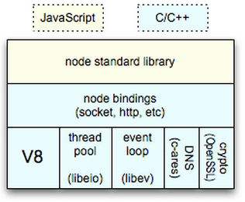
Node의 아키텍처
코어(C/C++)
  V8 - 크롬에서 사용하는 자바스크립트 엔진
  thread pool(libeio) - C 언어용 비동기 I/O 라이브러리
  event loop(libuv) - C로 구현된 고성능 이벤트 루프 라이브러리
  DNS(c-ares) - 비동기 DNS 요청에 대한 C 라이브러리
  crypto(OpenSSL) - 다양한 암호화 알고리즘 지원 C 라이브러리
노드 바인딩(C/C++)
  노드 표준 라이브러리와의 인터페이스
  socket, http 등의 통신 기능 제공
노드 표준 라이브러리(JavaScript)
  자바스크립트 함수로 되어있는 노드의
  기본 라이브러리
  프로세스 관리, 이벤트 처리, 파일 입출력,
    암호화, TCP/UDP 통신, HTTP 통신,
    클러스터링 등의 기능을 자바스크립트
    함수로 제공
C/C++

Slide 15


노드 실행 스택
노드 실행 스택
  웹서버 구현 예제
  client1은 캐시되지 않은 index.html 요청
  client2는 캐시된 cached.html 요청
Thread
client1
http_response(2)
load("index.html")
index.html
disk
http_response(1)
http_parse(2)
http_parse(1)
event
file_loaded()
socket_readable(2)
socket_readable(1)
memory
cached.html
ev_loop()
client2
노드 실행 스택

Slide 16
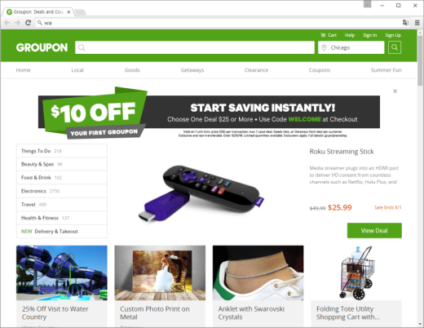
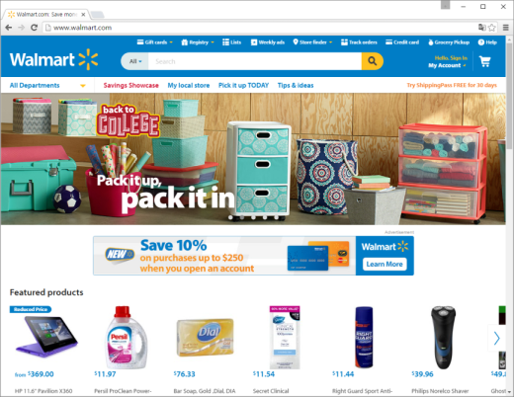

글로벌 기업의 Node.js 구축 사례
Groupon
  Rails로 개발된 서버를 노드로 전환
  더 적은 수의 서버로 읽기 속도는 50% 빨라짐
Walmart
  블랙 프라이데이 기간동안 노드 서버로 온라인 트래픽의 55%를 처리
  서버의 CPU 이용률은 1% 전후
  단 한대의 서버도 다운되지 않음
PayPal
  자바로 개발된 서버를 노드로 전환
  초당 처리건수 두배 증가
  응답시간 35% 단축
  코드양 33% 감소
  2014년 노드 개발을 위해 자바스크립트 개발자 400명 채용

Slide 17
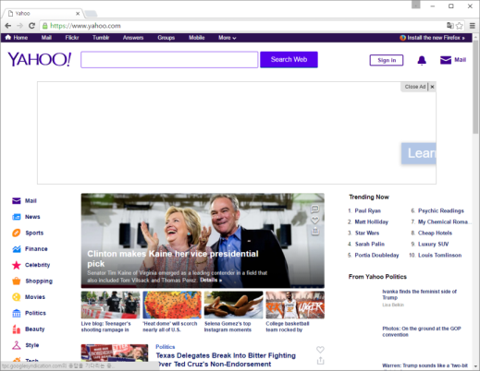
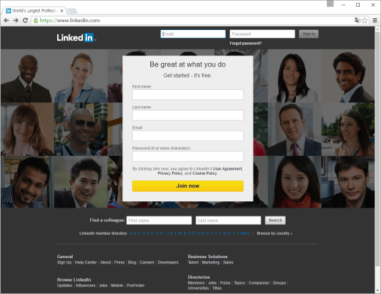

글로벌 기업의 Node.js 구축 사례
Yahoo
  분당 168만 ~ 200만건의 요청 처리에 노드 서버 사용
  200여명의 개발자가 노드 개발
  500개의 내부 모듈과 800개의 외부 모듈 개발
LinkedIn
  Rails로 개발된 서버를 노드로 전환
eBay
  프론트엔드는 노드로 개발
  백엔드 서비스는 Scala, Java로 개발

Slide 18
개발 환경 구성
Node.js
  https://nodejs.org/en/download/
ENIDE
  Eclipse Node.js IDE
    - http://www.nodeclipse.org/updates/
  JDK
    - http://www.oracle.com/technetwork/java/javase/downloads/

Slide 19
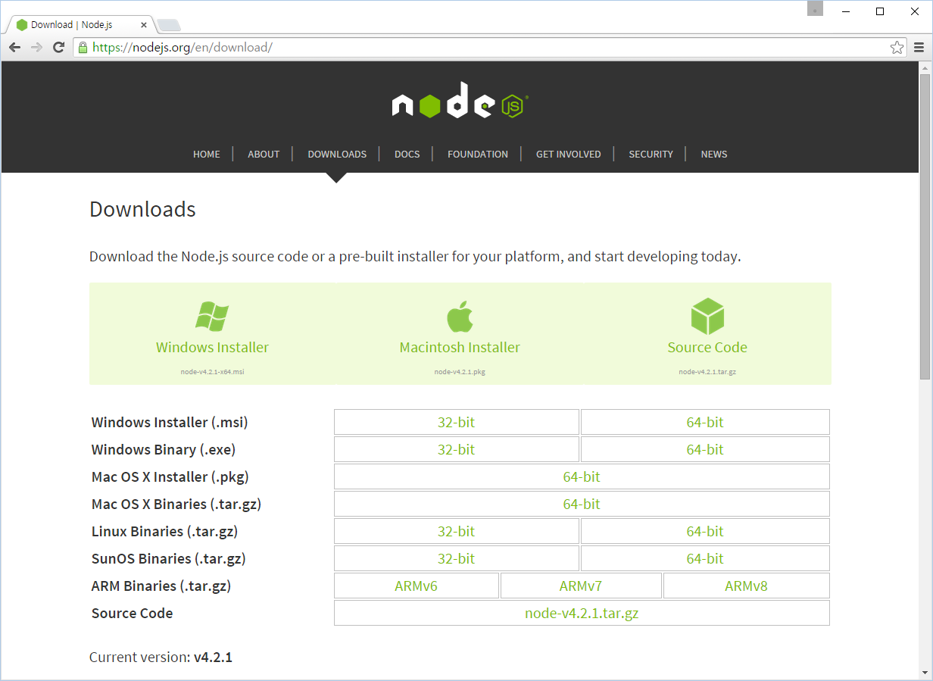
개발 환경 구성
Node.js
  https://nodejs.org/en/download/

Slide 20
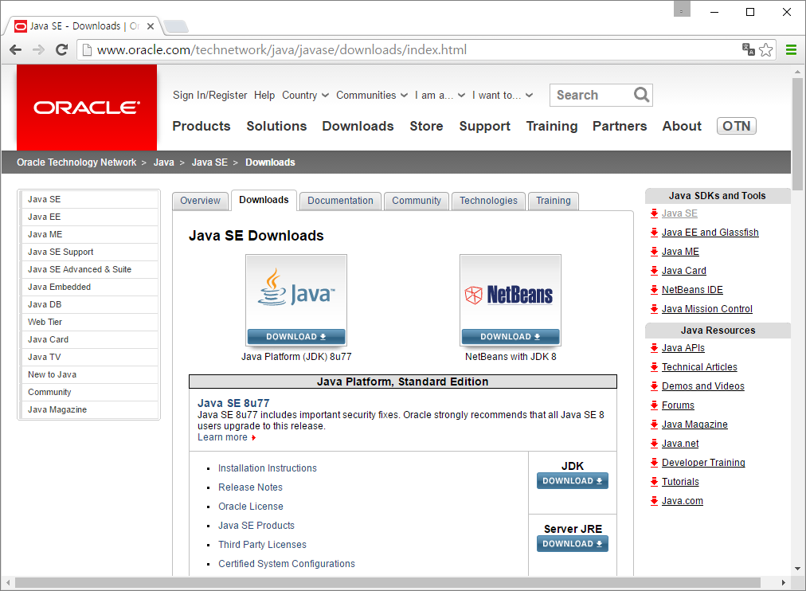
개발 환경 구성
JDK
  http://www.oracle.com/technetwork/java/javase/downloads/

Slide 21
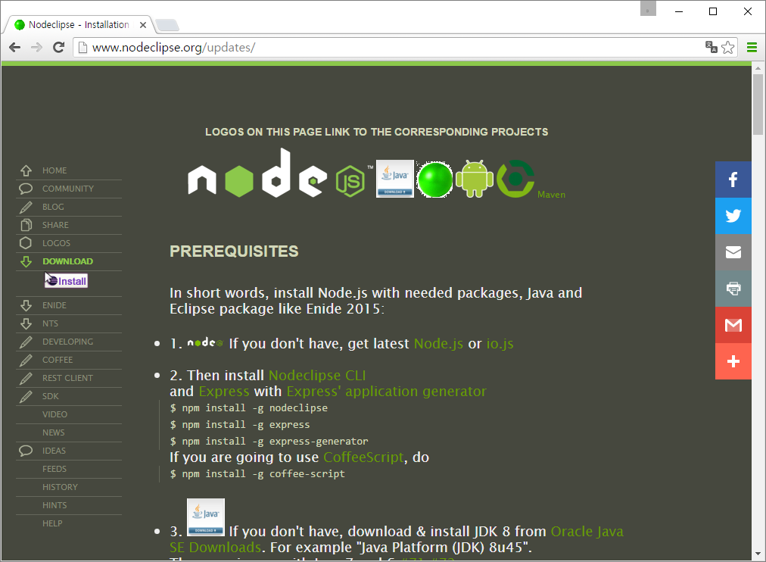
개발 환경 구성
ENIDE - Eclipse Node.js IDE
  http://www.nodeclipse.org/updates/

Slide 22
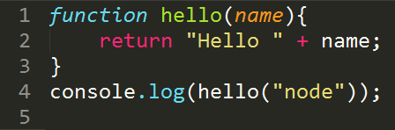
Node에서의 Hello, World
콘솔에 "Hello node" 출력
  ch01/hellonode.js

Slide 23
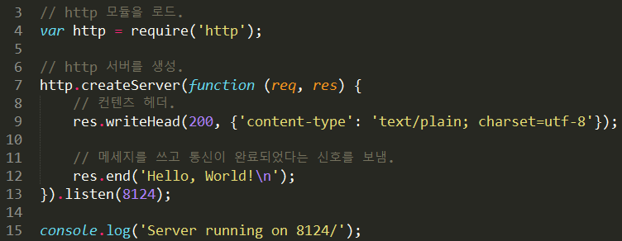
Node에서의 Hello, World
웹 브라우저에 "Hello node" 출력
  ch01/ex01.js

Slide 24
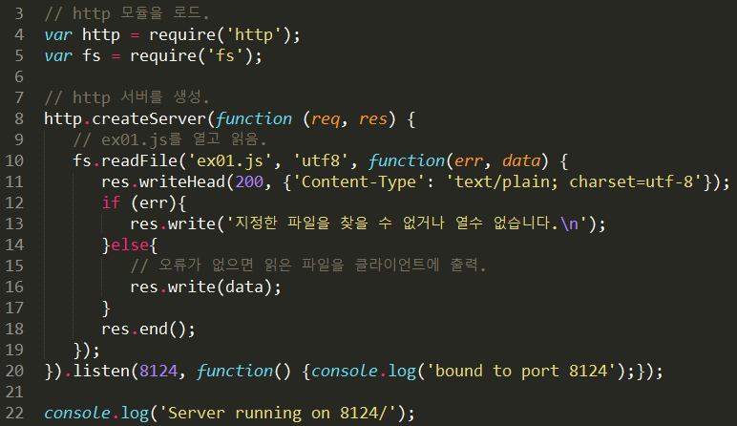
비동기로 파일 읽기
웹 브라우저에 ex01.js 내용 출력
  ch01/ex02.js

Slide 25
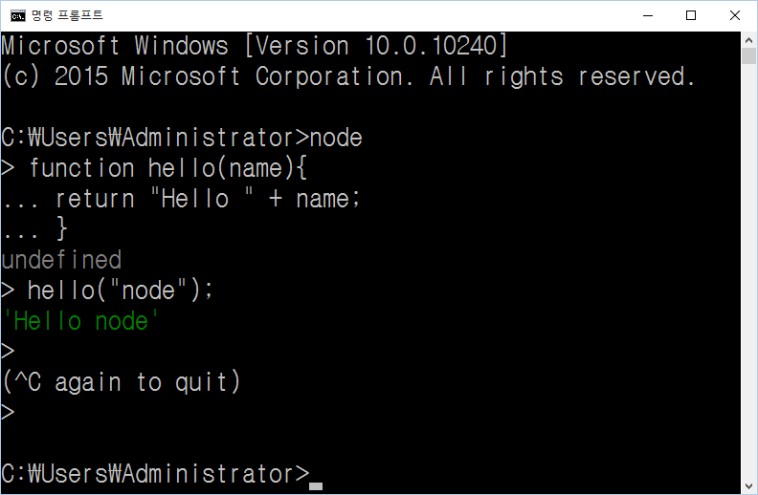
REPL을 통한 대화형 Node
REPL(Read Eval Print Loop)
  커맨드 라인 입력 인터페이스
  자바스크립트 코드와 노드 함수를 입력하여 실행할 수 있는 툴
실행
  명령 프롬프트나 터미널 실행 후 node 입력
종료
  Ctrl + C 두번 입력
  Ctrl + D 입력
  .exit 입력

Slide 26
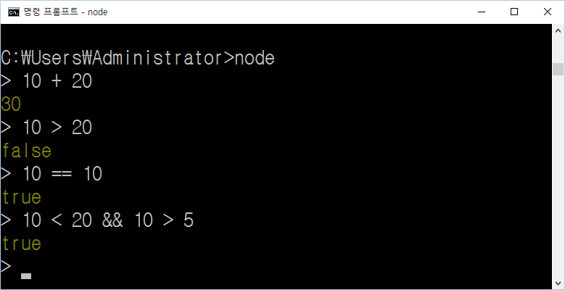
REPL을 통한 대화형 Node
입력한 수식의 결과 확인

Slide 27
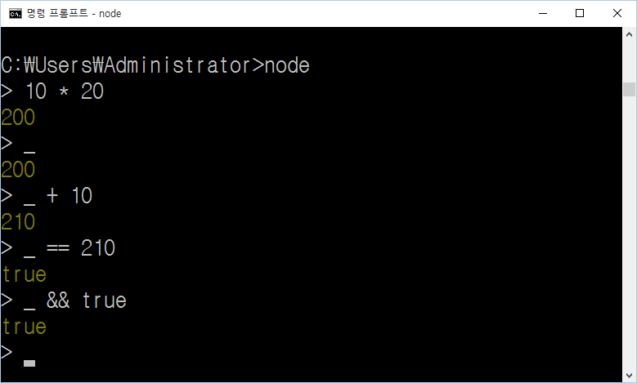
REPL을 통한 대화형 Node
마지막 수식의 결과값은 _로 접근

Slide 28
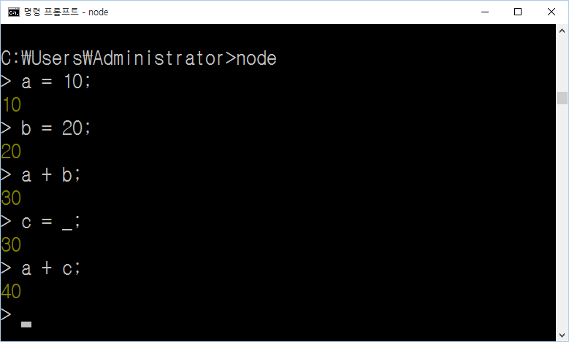
REPL을 통한 대화형 Node
변수 선언

Slide 29
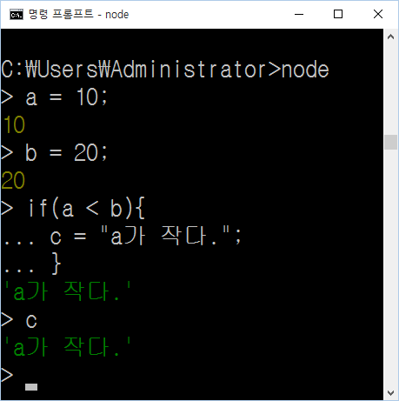
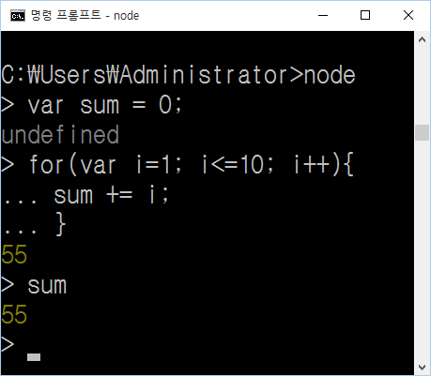
REPL을 통한 대화형 Node
자바스크립트 구문 사용

Slide 30
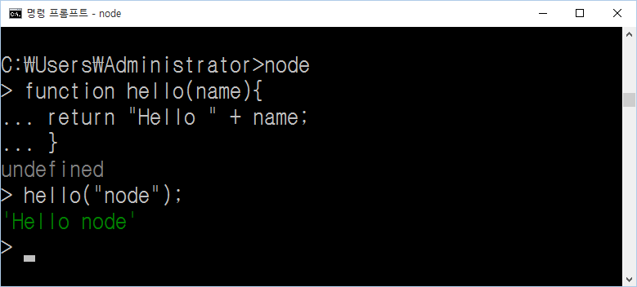
REPL을 통한 대화형 Node
함수 선언 및 사용

Slide 31
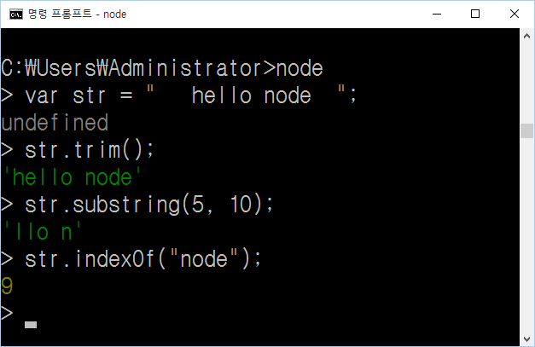
REPL을 통한 대화형 Node
자바스크립트 코어 함수 사용

Slide 32
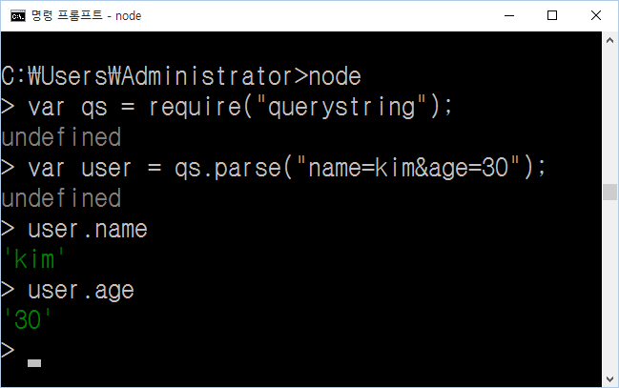
REPL을 통한 대화형 Node
노드 코어 라이브러리 사용

Slide 33
REPL 명령어
.break
  여러 줄로 된 항목 입력 도중 입력 중인 항목을 취소
.clear
  전체 내용을 삭제
.exit
  REPL 종료
.help
  사용 가능한 명령어를 모두 표시
.save 파일명
  현재 REPL 세션을 파일로 저장
.load 파일명
  파일을 현재 세션으로 로드

Slide 34
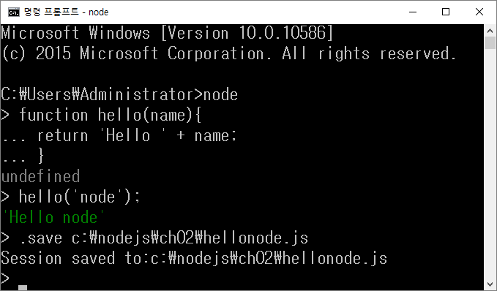
REPL 명령어
작업내역 저장
  .save 파일명

Slide 35
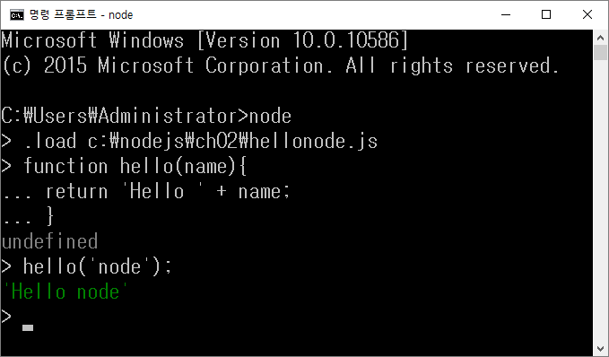
REPL 명령어
파일에서 읽기
  .load 파일명

